Slide 1
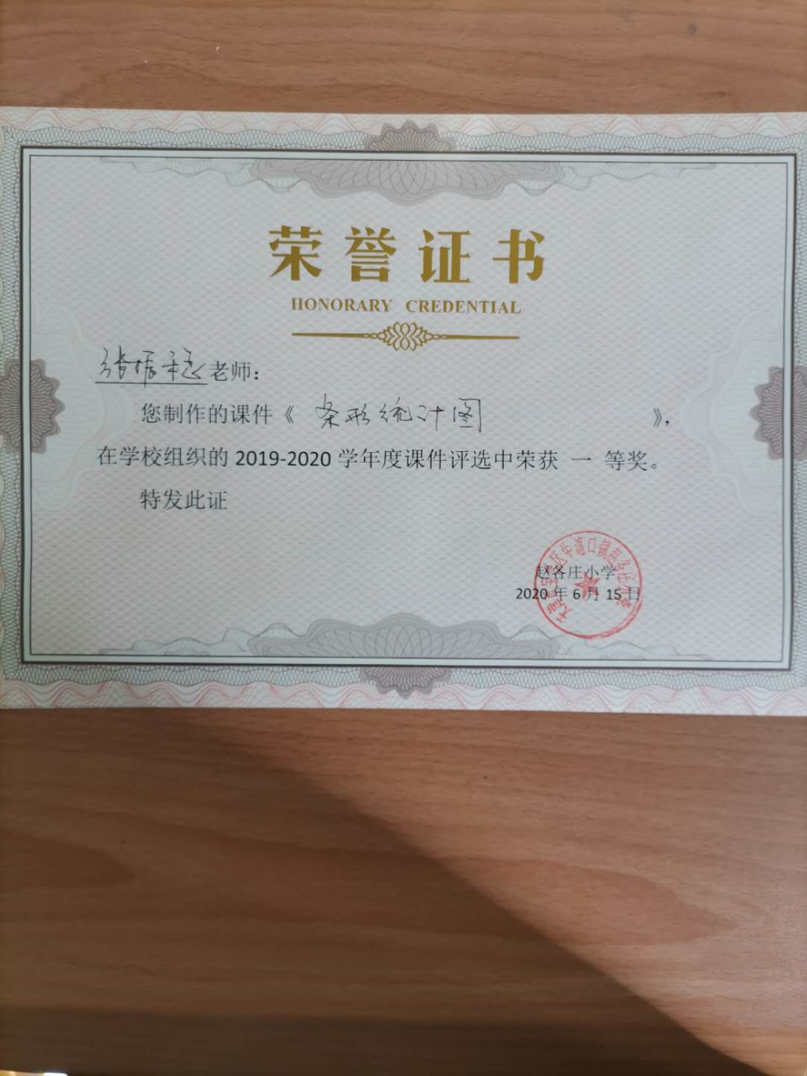

Slide 2
条形统计图
授课人：张振稳
学校：宝坻区赵各庄小学

Slide 3
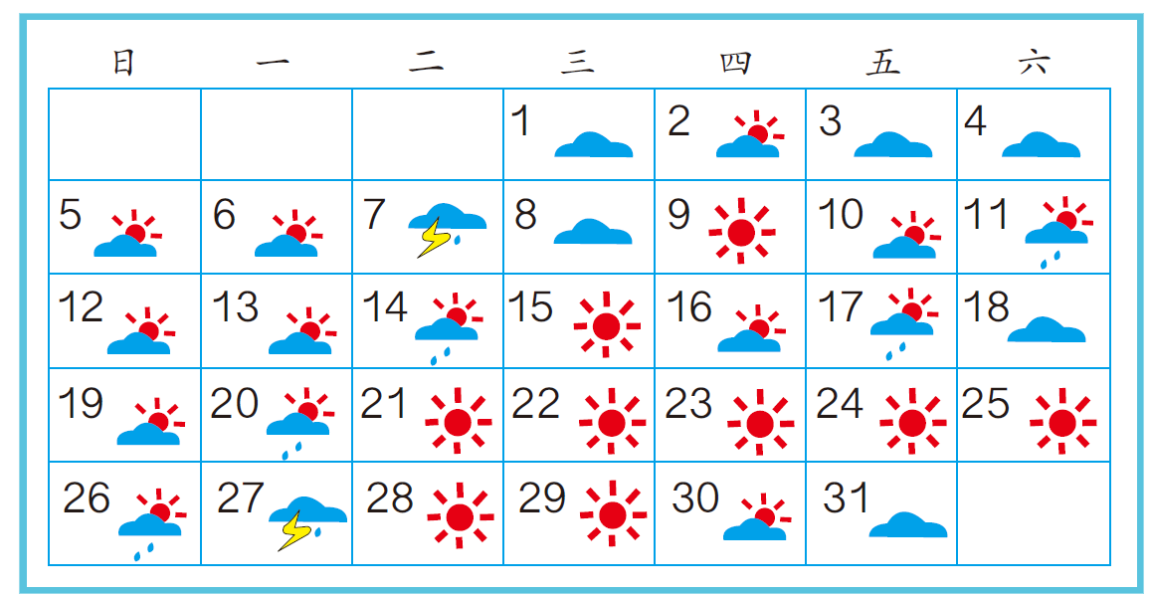
晴 阴 多云 阵雨 雷阵雨
这个月的每种天气各有多少天？

Slide 4
晴 阴 多云 阵雨 雷阵雨
9
6
9
5
2
如何把每种天气清楚地表示出来？
想想我们以前学习的哪些知识能够用来解决这个问题？

Slide 5
晴 阴 多云 阵雨 雷阵雨
绘制统计表
天气 | 晴 | 阴 | 多云 | 阵雨 | 雷阵雨
天数
9
6
9
5
2

Slide 6
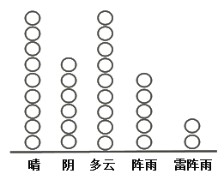
晴 阴 多云 阵雨 雷阵雨
使用象形图表示

Slide 7
天气 | 晴 | 阴 | 多云 | 阵雨 | 雷阵雨
天数 | 9 | 6 | 9 | 5 | 2
对比以上两种方法，你觉得各有什么优点？

Slide 8
天气 | 晴 | 阴 | 多云 | 阵雨 | 雷阵雨
天数 | 9 | 6 | 9 | 5 | 2
数据清楚，明确
更加直观，更加清晰的区分差异
有没有什么方法，既能够清楚的显示数据，又能形象直观呢？

Slide 9
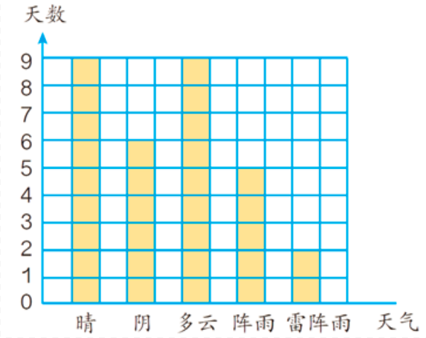
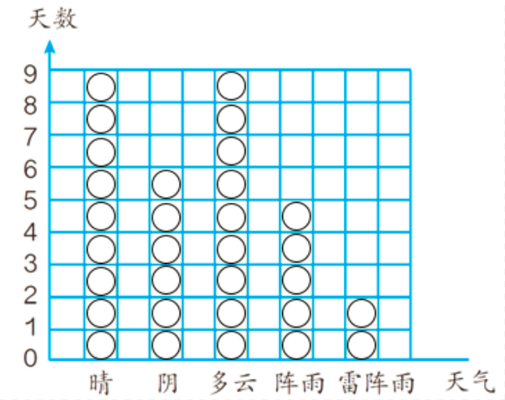
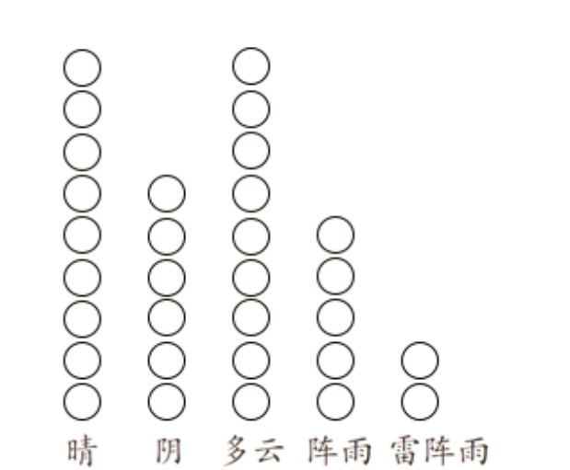

Slide 10
天气 | 晴 | 阴 | 多云 | 阵雨 | 雷阵雨
天数 | 9 | 6 | 9 | 5 | 2
相比之下，条形统计图是不是更清晰、直观呢？为什么？

Slide 11
数据清楚
直观形象
便于比较

Slide 12
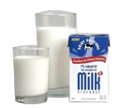
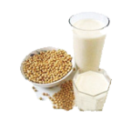
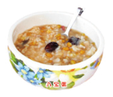
牛奶
豆浆
粥
最喜欢的早餐是什么？

Slide 13
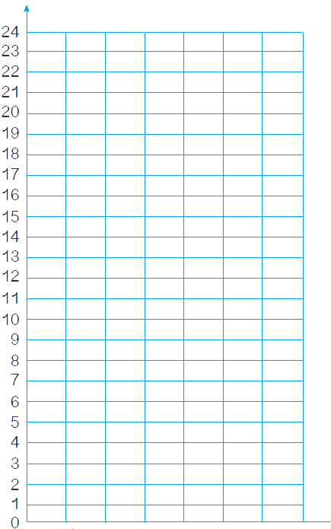
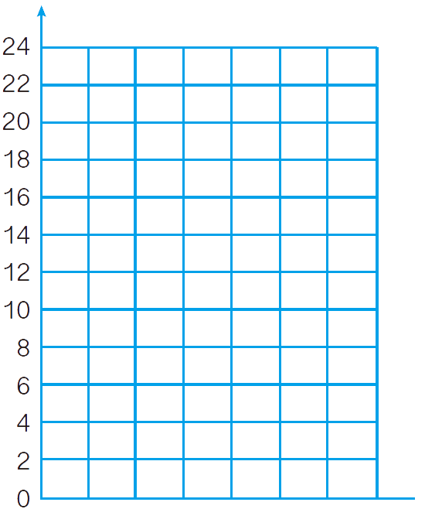
下面是四（1）班同学最喜欢的一种早餐（不包括主食）统计表。
最喜欢的早餐
人 数 | 6 | 12 | 24
牛奶
豆浆
粥
人数
请选一个条形
图把统计结果
表示出来？
人数
牛奶 豆浆 粥 早餐
牛奶 豆浆 粥 早餐

Slide 14
下面是四（1）班同学最喜欢的一种早餐（不包括主食）统计表。
最喜欢的早餐
人 数 | 6 | 12 | 24
牛奶
豆浆
粥
人数
24
人数
24
12
12
6
6
牛奶 豆浆 粥 早餐
牛奶 豆浆 粥 早餐

Slide 15
人数
24
人数
24
12
12
6
6
牛奶 豆浆 粥 早餐
这两个条形统计图，哪个表示的数据比较合适？为什么？
牛奶 豆浆 粥 早餐

Slide 16
最后，做一个练习

Slide 17
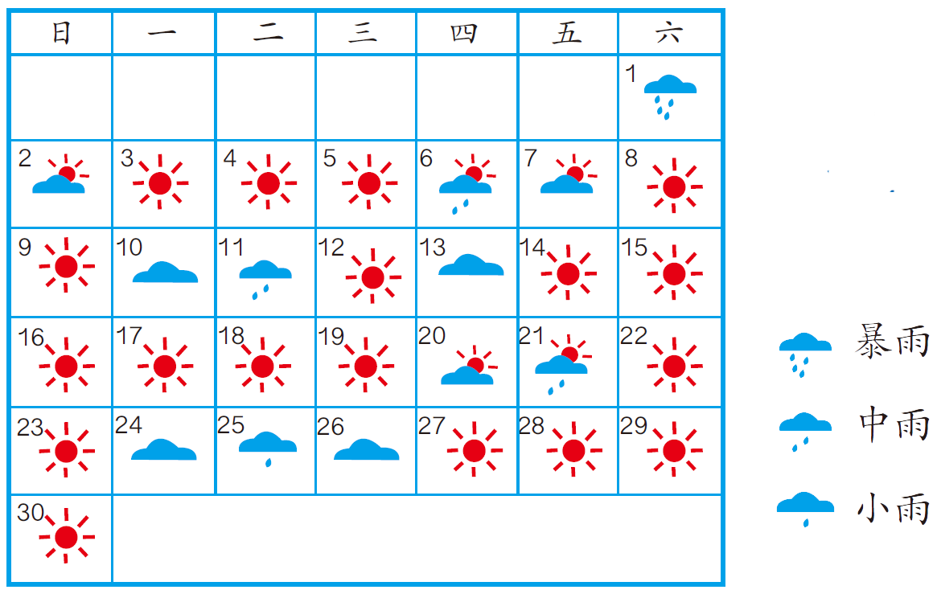
这是北京市
2012年9月
的天气情况。
根据例1的数据和上面的记录单填写下表。
天气
 | 晴 | 阴 | 多云 | 雨
8月
9月
天数
月份
9
6
9
7
18
4
3
5

Slide 18
天气
 | 晴 | 阴 | 多云 | 雨
8月
9月
天数
月份
9
6
9
7
18
4
3
5
把上面的数据在下面分别用条形图表示出来。
天数
天数
北京市2012年8月天气统计图
北京市2012年9月天气统计图
18
18
18
16
16
14
14
12
12
10
9
9
10
8
7
8
6
6
6
5
4
4
4
3
2
2
0
晴 阴 多云 雨 天气
0
晴 阴 多云 雨 天气

Slide 19
天数
天数
北京市2012年8月天气统计图
北京市2012年9月天气统计图
18
18
18
16
16
14
14
12
12
10
9
9
10
8
7
8
6
6
6
5
4
4
4
3
9月和8月相比较，天气情况有什么变化？
2
2
0
晴 阴 多云 雨 天气
0
晴 阴 多云 雨 天气

Slide 20
学习知识最大的收获，就是学以致用。
大家可以想一想
身边哪些事情，可以用到今天的知识来统计呢？

Slide 21
谢谢
授课人：张振稳
学校：宝坻区赵各庄小学

